Slide 1
Анализа ризика

Slide 2
Према статистички утврђеним везама у реализацији пројекта разликујемо три врсте ризика:
- Ризик пројекта у “изолацији” (станд-алоне риск).
- Корпоративни (унутрашњи) ризик уважава утицај који пројекат врши на ризик компаније
- Тржишни или бета ризик (маркет риск) је ризик пројекта оцењен са становишта инвеститора, који поседује веома диверсификован портфолијо хартија вредности.
У инвестиционој теорији је присутна подела на: систематски и несистематски ризик.
Систематски или за тржиште везани ризик проузрокују општа кретања на тржишту, социо-економски и политички догађаји који утичу на повраћаје ХОВ
Несистематски ризик је неочекиван и непредвидив

Slide 3
Ризик је стални пратилац битних људских стремљења. Као такав, он је вучна сила пословних подухвата и незаобилазни аспект предузетничке активности. И поред тога, иако се природа појма ризик лако интуитивно наслућује, његова недвосмислена, опште прихваћена дефиниција не постоји. Претходно важи као у случају поређења дефиниција ризика у различитим наукама (медицини, информатици, економији и др.), тако и у случају поређења дефиниција ризика различитих области једне исте науке (осигурања, финансије, предузетништва и друге области економске науке). Разлике нису само семантичке, већ и концептуалне природе. Показује се тачним да је „ризик у очима посматрача“ из чега произилази да дефиниција ризика зависи од перцепције оних који ризик дефинишу.
Разматрање и предвиђање будућих подухвата, процеса и активности, оптерећено је ризиком да одређене будуће ситуације могу донети ризик који носи негативан, а понекада и позитиван, утицај на реализацију разматраних процеса и подухвата. Нема сумње да постоје бројне ризичне ситуације и догађаји који се могу остварити у будућности, на које не можемо или можемо делимично, да утичемо.

Slide 4
Економски теоретичари разматрали су појам и дефиницију ризика као и неизвесности у покушају да дођу до дефиниције ризика која је корисна за анализу у свакој области истраживања. До сада се нису усагласили око једне дефиниције која би могла да се користи у свим областима у којима се ризик изучава, као и његово дејство на остале параметре. Дефиниција ризика која је погодна за економисту може бити безвредно аналитичко средство за експерте из области осигурања. Свако од њих на свој начин види ризик, тј. свако ризик на свој начин дефинише. Ризик је између осталог дефинисан као:
могућност губитка,
вероватноћа губитка,
неизвесност,
одступање стварних од очекиваних резултата,
вероватноћа било ког исхода који није очекиван и
неизвесност остварења губитка.
Vaughan E., Vaughan T., (1995) Osnove osiguranja i upravljanja rizicima, Mate, Zagreb, str.4.
Rejda E.G., (2009) Principles of Risk Menagement and Insurance, Addison Wesley, New York, p. 3.
Свака активност који појединац чини, а која је свесно предузета циљ је очекиван и унапред дефинисан. Сам ризик се поистовећује са наступањем једног економски штетног догађаја. То је уједно основна и најшира дефиниција ризика. Ризик је реалност у окружењу у коме постоји могућност неповољног исхода, али је и стање у коме постоји могућност неповљног исхода, који се очекује. У реалном свету постоји могућност губитка. Када се каже да је неки догађај могућ, мисли се да он има вероватноћу између нуле и јединице. Он је нити немогућ нити известан. Могућност настанка није мерљива, само она постоји. Ми можемо или не морамо бити у стању да измеримо степен ризика, али вероватноћа неповољног исхода мора бити између нуле и један. Нежељени догађај је неповољно скретање са жељеног исхода који се очекује или којем се надамо.

Slide 5
Ризик је често дефинисан као неизвесност, односно одступање од очекиваног. Неизвесност за разлику од ризика, је стање у будућности које детерминишу познати фактори, али се њихов интензитет не зна као ни њихов настанак. Ако су детерминанте неизвесности познате по будућем настанку онда је то стање ризика. Наиме, у случају ризика дистрибуција исхода је у групи случајева позната, док у случају неизвесности то не важи, због немогућности формирања групе случајева услед постојања ситуације која има висок степен јединствености. За разлику од неизвесности, код које није могуће идентификовати узрок настанка и која се често повезује са психолошком реакцијом на одсуство знања о будућности код ризика су узроци дешавања познати. За неизвесност у економској теорији можемо наћи оцену општа или одређена неизвесност.
Johannning, Lutz, (1998) Value-at-Risk zur Markrisikosteuerung und Eigenkapitalalokation, Bad Soden.
Knight F.H., (2005) Risk, Uncertainty and profit, Cosimo, New York, p.233.
Према PMI (engl. Project Management Institute – PMI) ризик је неизвестан догађај или могућност која, ако се догоди, има одређене ефекте на циљ пројекта. Постоје, најчешће више узрока који доводе до ризика и више различитих утицаја. Према APM (engl. Access Policy Manager- APM) ризик се дефинише као неизвестан догађај или скуп околности које, ако се догоде, могу имати одређени утицај на циљеве пројекта, узимајући у обзир да ови утицаји на циљеве пројекта могу бити позитивни или негативни. Петровић (2016) дефинише ризик као неизвестан догађај који се може десити и донети позитиван или негативан утицај на циљеве пројекта. Kerzner (2003) „Project Management: A Systems Approach to Planning, Scheduling, and Controlling“ наводи да је ризик мера вероватноће и консеквенце да неће бити постигнут циљ пројекта. Он сматра да ризик дефинишу две компоненте – вероватноћа да ће се остварити ризични догађај и утицај на пројекат ако се ризични догађај оствари. Он сматра да ризик представља функцију ове две компоненте.
(2010) A Guide to the Project Management Body od Knowledge (PMBOK Guide), Project Management Institute.
(2013) BIG –IP System Guide, Acces Policy Manager.
Петровић, Е., (2016), Ризик и осигурање, Економски факултет у Нишу.

Slide 6
Управљање ризиком и класификација ризика
Управљање ризиком представља једну од суштинских претпоставки савременог пословања у многим делатностима. Управљање ризиком у пројекту обухвата скуп управљачких метода и техника које се користе да би се смањила могућност остварења нежељених и штетних догађаја и последица и тиме повећала могућност остварења планираних резултата. То је скуп метода које омогућавају минимизирање губитака и доводе у склад смањење вероватноће остварења губитака, са трошковима које захтева ово смањење.
Као генерални одговор на питање шта је управљање ризиком, из упоредне теорије можемо да издвојимо следећу мисао: „За многе аналитичаре, политичаре и академике то је управљање природним окружењем и нуклеарни ризик, односно технолошки генерисани макро ризици, који чини се да прете нашем опстанку. За банкарске и финансијске секторе представља софистицирано коришћење техника као што су валутни хеџ и своп каматне стопе. За купце и продавце у осигуравајућем сектору то је координација између осигуравајућег ризика и смањења цене осигурања. За здравствену администрацију то може да значи осигурање квалитета. За професионалце у области безбедности може представљати смањење несрећа и повреда.“
Felix H.K., (2009) Rsik Menagement Agonistets, Risk Analysis Journal, Vol. 10/2, str. 201.

Slide 7
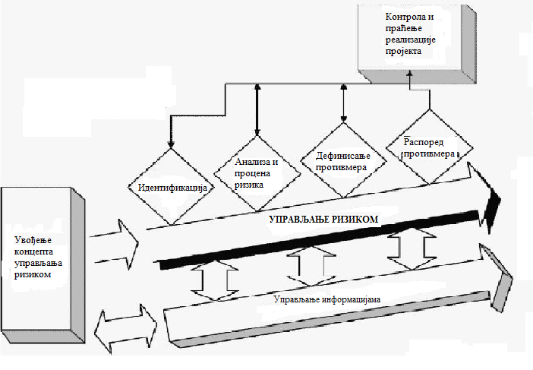
Фазе управљања ризиком

Slide 8
Идентификација ризика
Идентификација ризика представља прву фазу у укупном процесу управљања ризиком. У овој фази је потребно утврдити који ризици могу имати утицај на ток односно на остварење паланираних активности. Управљање ризиком је један континуалан процес који треба да се обавља константно током извођења пројектних активности. Идентификација ризика не представља само утврђивање ризика и ризичних ситуација пре почетка извођења појединих пројектних активности већ и константну идентификацију ризика. Идентификација треба да обухвати и ризике који настају у оквиру унутрашњег домена активности као и ризике који су проузроковани окружењем и спољним факторима реализације. Под идентификацијом ризика обично се подразумева утврђивање ситуација које могу донети негативне последице по реализацију пројекта. Неки аутори, сматрају да је рана идентификација ризика од пресудног заначаја за успех пројекта и да се овом фазом треба кренути пре почетка реализације пројекта.

Slide 9
Технике за идентификацију ризика
У процесу управљања ризиком у пројекту могу се користити различите методе и технике које нуди теорија менаџмента и сродне дисциплине. Могуће је идентификовати скуп одређених метода и техника које су погодне за примену управљању ризиком у пројекту. Петровић и др., 2011, предлаже следећу класификацију метода и техника за поједине подпроцесе управљања ризиком у пројекту:
Идентификовање пројектног ризика
Методе и технике идентификације пројектних ризика:
Интервју са експертима
Делфи поступак
Браинсторминг
Техника номиналне групе – НГТ
СВОТ анализа
Аналогија
Листа провере

Slide 10
Анализа и квантификација пројектних ризика
У овој фази се врши детаљна анализа утицаја појеидних ризичних догађаја на резлтате пројекта, кроз анализу утицаја појединих различитих догађаја, анализу и процену вероватноће настајања ризичних догађаја и међузависност ризичних догађаја.
Одређује се утицај који идентификовани ризици могу имати на циљеве пројекта и вероватноће да се ризични догађаји остваре. Рангирају се ризици према њиховом утицају на пројектне циљеве, како би се утврдило да ли је потребно урадити и квантитативну анализу, односно да ли је могуће прескочити израду планова одговора на ризик.
Процењивање вероватноће и утицаја ризика је метод којим се процењује вероватноћа остваривања идентификованих ризичних догађаја и одређују последице које они могу изазвати на пројектне циљеве. Вероватноћа се у зависности од контекста може називати и изглед, могућност или шанса да се одређени догађај изврши. Вероватноћа се исказује на скали од 0 - која значи да се одређени догађај сигурно неће остварити, до 1 –која значи да ће се догађај сигурно остварити.
Утицај ризчног догађаја представља количину штете (или користи), коју остварење тог догађаја може нанети пројекту. Скала утицаја ризика може бити реалативна скала којом се додељују вредности као што су висок-средњи-низак, или нумеричка (кардинална) скала.
Методе и технике анализе и квантификације пројектних ризика:
Екстраполација тренда, Регресиона анализа, Анализа осетљивости, Метод сценарија, Метод симулације,Стабло одлучивања,Анализа вероватноће, Расподела

Slide 11
Праћење и контрола ризика
Подразумева одржавање свести о управљању ризиком као непрекидној активности која се извршава од стране пројектног тима кроз читав животни циклус пројекта.
Предходно идентификовани ризични догађаји не морају се увек остварити и њихове последице не морају бити толико значајне.
У одређеним случајевима неопходно је изменити стратегију одговора када постане неефикасна, односно применити планирану стратегију контигенције или уклонити ризични догађај са листе када потенцијална претња престане да постоји.
У овој фази врши се контрола спровођења реакција или одговора на ризик, како би се утврдило да ли су планирани одговори адекватни и да ли треба треба уводити нове одговоре. Успостављање непрекидног процеса контоле ризика подразумева да треба направити континуирани систем индетфикације, ппроцене и развијање стратегије за реаговање на могуће ризике. Другим речима треба да се током одвијања пројекта врши стално прилагођавања планираних стратегија новонасталим околостима, како би се што више смањио могући ризик настајања штетних догађаја и могући губици настајања и деловања ризичних догађаја.
Методе и технике процеса праћења и контроле пројектних ризика
Анализа резерви
Ревизија ризика
Анализа тренда
Анализа варијансе

Slide 12
Главни циљ управљања пројектним ризицима је да доприносе успеху пројекта кроз коришћење прилика и отклањање и смањење могућих штета које могу настати услед ризичних догађаја који се појављују током целокупног животног циклуса пројекта. Ефикасна примена пројектног менаџмента укључује и примену управљања пројектним ризицима.
Управљање организацијом засновано на ризицима уводи новитет у смислу свеобухватног приступа свим опасностима којима је предузеће изложено, то јест поред чистих такође се разматрају шпекулативни (ценовни, новчани) ризици. То је довело до значајног помака у функционисању организација у смеру обухватања, мерења и надзора могућих ризика, као и анализе могућих губитака и добитака. Управљање ризиком је наука која предупређује настанак губитка, односно омогућава лакше превазилажење њихових неповољних последица.
Управљање ризиком је процес који има за циљ да заштити имовину и добитак предузећа смањењем могућности за губитак. То је процес који се може одредити као доношење и примена одлука о поступцима за смањење вероватноће или последица нежељених ефеката. Управљање ризиком представља сложен и перманентан процес. У зависности од делатности и начин управљања ризиком се разликује.

Slide 13
Врсте ризика
Према тзв. традиционалној класификацији постоји пет основних врста ризика:
· кредитни ризик - ризик да партнер у финансијској трансакцији неће испунити своју уговором преузету финансијску обавезу;
· ценовни ризик - ризик да ће се смањити тржишна цена финансијских инструмената због промене каматне стопе или промене девизног курса;
· тржишни ризик ликвидности - ризик да ће због продаје финансијске активе у кратком року, изазване потребом одржања ликвидности, доћи до губитка;
· оперативни ризик - односи се на потенцијалне губитке вредности због неодговарајуће организације, лошег управљања, погрешне контроле, превара, крађа и људских грешака
· обрачунски ризик - ризик да финансијска организација изврши плаћање пре него што супротна страна изврши своју обавезу;
· ризик земље - ризик да ће доћи до неиспуњења обавеза дужника услед политичких и друштвених догађаја у њиховим земљама

Slide 14
Врсте ризика
Поред пословног, финансијског и укупног ризика који прате пословање мултинационалних компанија, у процесу међународног инвестирања најпознатији ризици са којима се сусрећу мултинационалне компаније приликом инвестирања у оваквом глобалном окружењу су:
ризик земље;
политички ризик;
кредитни ризик;
валутни ризик (ризик девизног курса);
технолошки ризик.

Slide 15
Кредитни ризик
Кредитни ризик - ризик неизвршења обавеза по основу насталог дуга.
Према НБС кредитни ризик је ризик могућности настанка негативних ефеката на финансијски резултат и капитал банке услед неизвршавања обавеза дужника према банци.
Кредитни ризик присутан је у свим случајевима када банка има отворену позицију према клијенту независно од типа производа који клијент користи.
Пласман без ризика не постоји јер наравно увек је могуће да клијент који користи банкарске производе неће бити у стању да у дефинисаним роковима извршава своје обавезе према банци.
Кредитни ризик се може свести на најмању могућу меру пажљивим анализирањем свих захтева клијената пре него што се исти реализују као и савесним праћењем пословања клијената у току трајања поменуте изложености.
Процес управљања кредитним ризиком подразумева низ корака усмерених на идентификацију, мерење, праћење и контролу кредитног ризика.

Slide 16
Тржишни ризик
– ризик промена тржишних цена и односа размене који доводе до снижења вредности поједине финансијске имовине
Општи и специфични тржишни ризик
Ризик каматне стопе
Ризик цене сопственог капитала
Ризик девизног курса
Ризик промена цена роба

Slide 17
Ризик ликвидности
Ризик ликвидности - ризик који настаје због тога што недостају ликвидна средстава за покриће обавеза о року доспећа
Ризик ликвидности тј. ризик финансирања јесте ризик да предузеће западне у потешкоће при прикупљању средстава која су потребна за измирење преузетих обавеза повезаних са финансијским инструментима.
Ризик ликвидности плаћања односи се на погоршање способности предузећа да уредно исплаћује своје обавезе
Ризик ликвидности може да буде последица немогућности брзе продаје финансијског средства у вредности која је приближна његовој поштеној вредности.
Са банкарског аспекта, ризик ликвидности представља ризик да банка не поседује довољно ликвидних средстава за измирење доспелих обавеза или да дође до неочекиваних одлива ликвидних средстава.

Slide 18
Оперативни ризик
- представља могућност настанка негативних ефеката на финансијски резултат и капитал банке услед пропуста у раду запослених, неодговарајућих унутрашњих процедура и процеса, неадекватног управљања информационим и другим системима у банци као и услед непредвидивих екстерних догађаја.

Slide 19
Политички ризик
Политички ризик представља ужи појам од ризика земље. У циљу његовог успешног дефинисања неопходно је узети у обзир све његове чиниоце, као и њихов степен утицаја и деловања, али и последице које произилазе из његовог утицаја. Најшире дефинисано, под политичким ризиком подразумева се свака активност државе која резултира смањењем вредности и капитала предузећа. Такође, овај ризик подразумева и ризик увођења неких неочекиваних прописа и мера једне земље од стране владе те земље при чему може доћи до угрожавања континуитета у пословању и/или обима пословања мултинационалне компаније у тој земљи.

Slide 20
Слика илуструје једно од најважнијих и најосновнијих концепта финансија: да би се остварио већи принос, преузима се већи ризик. Слика нам показује да приликом улагања чак и ада је ризик једнак нули имамо одређени принос. То би био случај уколико би инвестирали у државне хартије од вредности. Сразмерно висини ризика коју одређена инвестициона активност носи са собом, расте и очекивани принос од инвестираног улагања. Ово правило оставља избор инвеститорима да ли улагати у алтернативе са мањим степеном ризика и ниским стопама приноса или улагати у високоризичне, али врло профита. Одговор на ово питање зависи од степена аверзије према ризику коју имају инвеститори.
Обзиром да је ризик земље незаобилазан то не значи да је он једнак за све земље. У зависности од аверзије према ризику међународни инвеститори се одлучују за пројекат сходно ризику који су спремни да прихвате и приносу који се очекује у складу са њим. Оно што представља правило када је у питању ризик земље је то да је у земљама у транзицији много већи овај ризик у односу на друге ризике у развијеним земљама. Због могућности знатног одступања или чак изостанка стварног приноса од очекиваног, због ризика земље, мора се извршити адекватна оцена ризика.

Slide 21
Велики допринос у оцени ризика пружају и рејтинг агенције које редовно објављују податке о ризику земље. Водеће рејтинг агенције у свету, према кредибилитету су: Euromoney, Business Environmental Risk Indeh, Standard and Poor's, Mood`s, Fitch Ratings. Према Euromoney методологији најзначајнији фактори који утичу на ризик земље су:
економски индикатори – са 25%,
политички ризика – са 25% - мишљења аналитичара, брокера, осигурања, банкара,
индикатори дуга – са 10% (спољни дуг: БДП, анализа платног биланса земље),
неплаћени или одложени дугови – са 10% (Mood`s, Standard and Poor's),
приступ банкарском финансирању – са 5%,
приступ краткорочним изворима – са 5%,
приступ међународним тржиштима обвезница и кредита – са 5%.

Slide 22
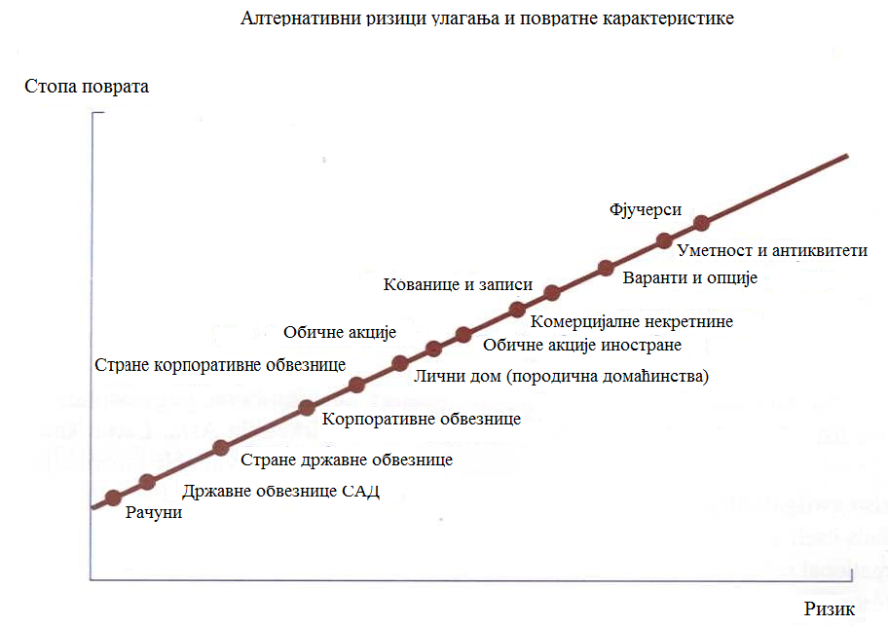

Slide 23
Однос ризика и приноса
Ниво ризика, принос и цена капитала компаније налазе се у позитивном корелативном односу. Ако се ризик дефинише као „одступање приноса од оних које смо очекивали, онда се уопштено може рећи да је ризик у ствари вероватноћа настанка нежељеног догађаја. Обзиром на то јавила се потреба за квантификацијом ризика како би финансијски стручњаци били ефективнији и ефикаснији када је у питању управљање финансијама. Ефекат инвестирања финансијских средстава квантификује се очекиваним стопама приноса, при чему, уколико је већи спектар могућих приноса већа је и непредвидивост стварног приноса па обзиром на то закључујемо да се ради о ризичном улагању. Рационалан улагач избегава ризик уколико је то могуће, односно између две алтернативе са истим очекиваним приносом увек преферира ону са мањим степеном очекиваног ризика.
Овакво понашање инвеститора познато је као аверзија инвеститора према ризику, при чему такво понашање не значи избегавање ризика по сваку цену, већ, пре свега, неспремност да се прихвати додатни ризик уколико није компензован додатним очекиваним приносима, премијом за ризик. Значи, као услов за прихватање и улагање инвеститори ће на сваку ризичну варијанту захтевати све већу очекивану стопу приноса. Наравно, ако алтернатива оваквим улагањима стоје на располагању пласмани, односно инвестиције у пројекте са врло малим ризиком или потпуно не ризичне пројекте, са аспекта очекиваних приноса. Таквим улагањима сматра се нпр. куповина државних обвезница, односно обвезница централних банака економски најјачи земаља, чији је једини недостатак ниска стопа приноса (3-4% на годишњем нивоу). Веза ризика и захтевне стопе приноса у финансијској теорији означена је као међузависност ризик-принос и представља фундаментални аксиом који је инкорпориран у теорији финансија. На основу реченог можемо закључити да аверзија према ризику у ствари објашњава постојање позитивне везе између ризика и приноса.

Slide 24
Став према ризику
Различити доносиоци одлука имају различите ставове према ризику, при чему правимо разлику изме|у оних који не воле ризик, оних чији је став неутралан, и оних који су склони ризику.
Одбојност према ризику - доносиоци одлучивања не воле ризик сам по себи и да су спремни да се упусте у ризичне ситуације само ако излагање ризику има адекватну компензацију.
Склоност ка ризику означава спремност да се одустане од очекиваних зарада због повећаног ризика.
Неутралност према ризику значи да је особа потпуно индиферентна према ризику. Такав улагач има линеарну функцију корисности и карактерише га константна маргинална корист од новца.
Функција корисности изра`ава став субјеката одлучивања према вероватноћи остварења неке одлуке тако што приписује одређени број сваком могућем резултату неког неизвесног догађаја.
Један од основних разлога за процес инвестирања максимизирање улагачеве личне користи или задовољства. Или,
max U = g(w)
где је U – корист улагача, w – лично богатство и g – позитивна функција.

Slide 25
Ризик и време
Дужина периода на који се односи инвестициона одлука детерминише степен њене ризичности.
Резултат процене и оправданост улагања у неки инвестициони пројекат зависи од временског хоризонта на који се та процена односи као и од карактера пројекта који се анализира.
По правилу, са повећањем хоризонта за који се предвиђања врше, повећава се и ризик у погледу могућности остварења очекиваних ефеката од инвестиционог улагања.
Ризик пројекта се повећава са протоком времена
Прекорачење времена има бројне консеквенце на друге елементе пројекта од којих се, пре свега, могу издвојити повећање трошкова везаних за реализацију пројекта, појава губитка, застаревање технологије и сл.
Будући да време и трошкови не стоје ни у каквој сразмери потребно је утврдити дозвољену границу одступања стварног од идеалног активизационог периода који предпоставља потпуну синхронизацију свих активности инвестиционог пројекта.

